Slide 1

Занятие 22. История создания романа «Лжедмитрий», историческая эпоха в период «смуты». Основная идея романа.
Практическая работа №8. Сравнительная характеристика фрагментов романа Д.Л.Мордовцева «Лжедмитрий» и трагедии А.С.Пушкина «Борис Годунов».
РОСЖЕЛДОР
Федеральное государственное бюджетное
образовательное учреждение высшего образования
Ростовский государственный университет путей сообщения
(ФГБОУ ВО РГУПС)
Техникум
2020
Преподаватель – Галицкая О.В.

Slide 2

Цели занятия:
Образовательные:
- организовать познавательную деятельность обучающихся для усвоения необходимых знаний и умений.
- раскрыть роль исторических произведений в развитии русской литературы;
- показать новаторский характер в изображении сложных исторических процессов Д.Л.Мордовцева и А.С.Пушкина;
- формировать навык анализа художественных произведений разных жанров.
Воспитательные:
- создать условия для воспитания активности и самостоятельности обучающихся при изучении данной темы;
- способствовать формированию духовных ориентиров и ценностей, определяющих связи человека с миром как условия личностного роста.
Развивающие: развивать познавательные способности (умение работать в атмосфере поиска, творчества), коммуникативные и информационные компетенции (раскрытие творческого потенциала обучающихся).

Slide 3
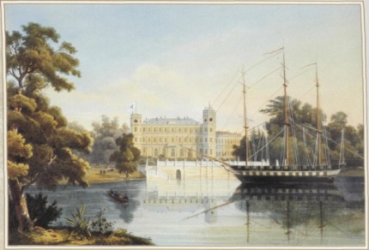
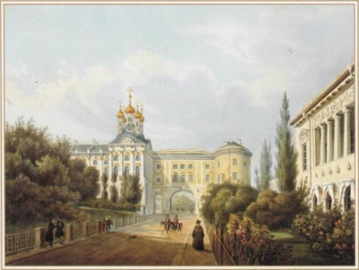
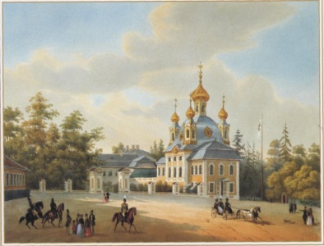
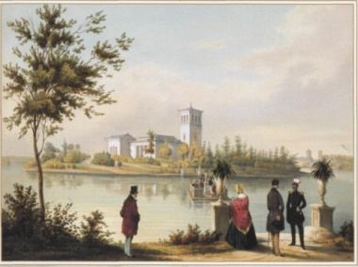
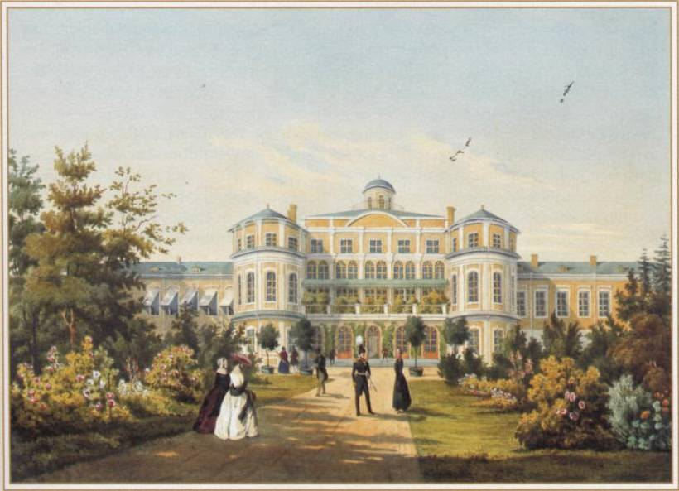
«Всюду живая историческая связь, новое выходит из старого, последующее объясняется предыдущим, и ничто не является случайным…»
В.Г. Белинский

Slide 4
Роман «Лжедмитрий» (1879 г.)
Наиболее отчетливо взгляды писателя на роль народных масс в истории проявились в романе «Лжедмитрий» (1879). Писатель хотел не просто представить на суд читателя и без того всем известные исторические события, а постараться вскрыть корни такого распространенного явления русской истории, как самозванство.
Есть в романе примеры, иллюстрирующие «увлекающийся», «шаткий», доверчивый характер русского народа, склонный к стихийным и необдуманным действиям и, подобно сценам из «Бориса Годунова» А.С. Пушкина, также рисующие часто народную беспомощность, бессмысленность народного поведения, полную подчинённость народа воле и указаниям тех, кому «положено» «ведать».

Slide 5
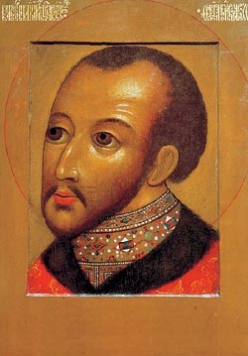
Историческая справка
«Высокая гора Был царь Иван.
Из недр её удары
Подземные равнину потрясали,
Иль пламенный, вдруг вырываясь, сноп
С вершины смерть и гибель слал на землю.
Царь Фёдор не таков! Его бы мог я
Скорей сравнить с провалом в чистом поле…» А.Толстой.

Slide 6
Историческая справка
Фёдор I Иоаннович,
известен также по имени Феодор Блаженный
1557 – 1598 гг. -
третий сын Ивана IV Грозного и царицы Анастасии Романовны Захарьиной-Юрьевой, последний представитель московской ветви династии Рюриковичей.
Канонизирован Православной Церковью как
«Святой благоверный
Феодор I Иоаннович,
царь Московский»

Slide 7
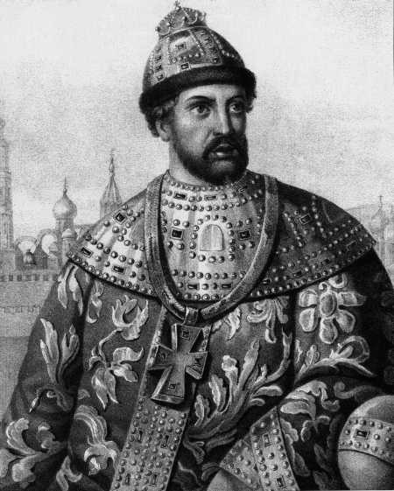
Историческая справка
Федор Иоаннович при своём наставнике Борисе Годунове:
«На всё глядел очами Годунова,
Всему внимал ушами Годунова…» (А.С.Пушкин)

Slide 8
Деятельность Годунова в период регентства при Федоре Иоанновиче:
Крупный феодал – земли в Дмитровском, Тверском и Малоярославском уезде.
При регентстве получил титул «правителя».
Определил направления внутренней и внешней политики.
В начале 1590 –х гг. были введены «урочные лета» (5 – летний срок сыска беглых крестьян).
Обычай «С Дона выдачи нет» (Но есть с Волги, Яика, Сибири).
В 1585 г. – строительство Архангельска, многих городов: Тюмень, Воронеж, Царицын, Саратов, Самара, Уфа, елец.
В Москве возводится «Белый город» - новые укрепления.
Амнистии боярам, повышение жалования приказным людям.
Проведение благотворительных акций.
Вклады в монастыри: Троице- Сергиевый, Ипатьевский (Кострома).
Возвращение русских городов (1595 г. – Тявзинский мир со Швецией). Освоение Сибири – г.Сургут, Березов.
Учреждение патриаршества – 1589 г. – патриарх Иов.

Slide 9
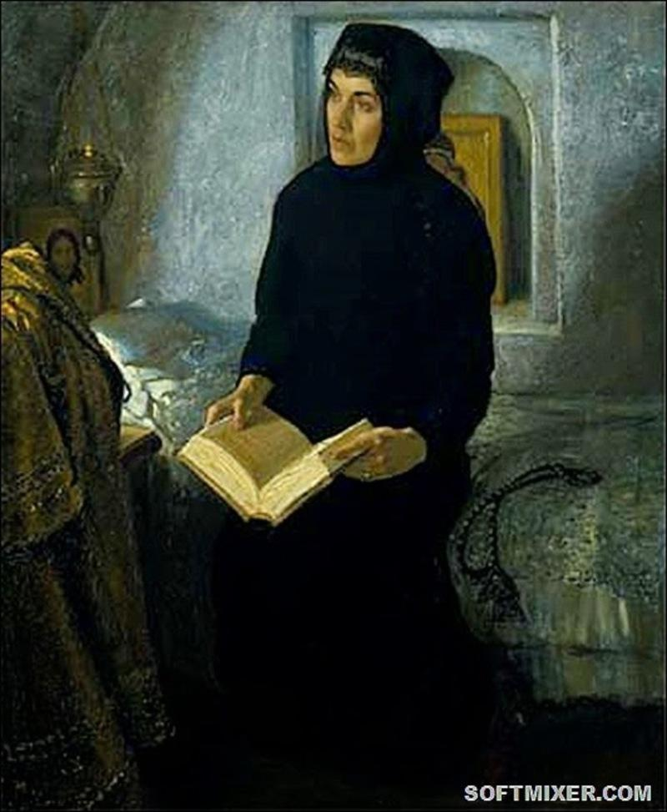
Историческая справка
6 января 1598 г.
Фёдор Иоаннович тихо скончался, не оставив завещания. Супруге Ирине наказал принять монашеский постриг.

Slide 10
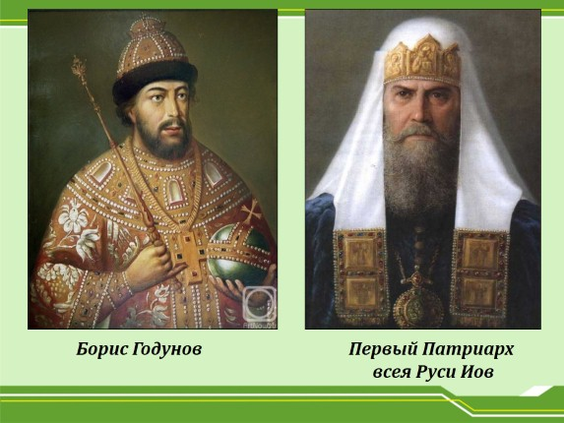
Историческая справка

Slide 11
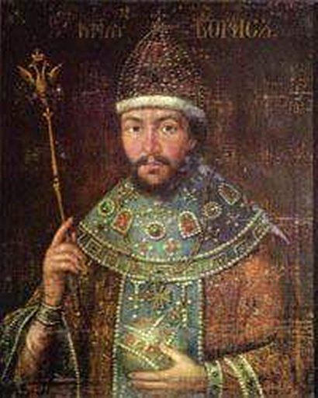
Историческая справка
3 сентября 1598 г. – венчание Бориса Годунова на царство в Успенском соборе Московского Кремля.

Slide 12
Историческая справка
Политика царя Бориса Годунова
Прекращение преследования бояр.
Преследовал пьянство.
Заботился о просвещении, отправлял боярских детей в Европу.
Во многих городах открывались типографии.
Привлекал иноземных медиков, аптекарей.
В Москве сооружен водопровод, фонарное освещение, мост.
Переселение купцов в Сибирь.
С Речью Посполитой мир на 20 лет.

Slide 13
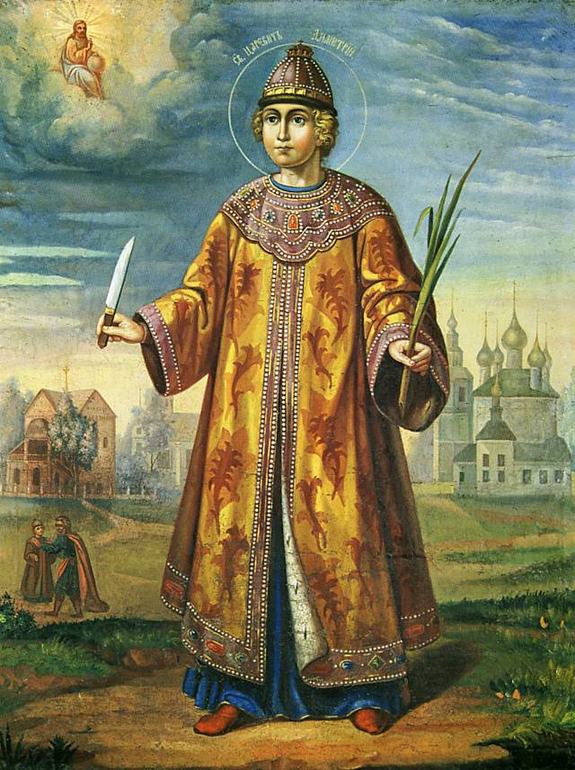
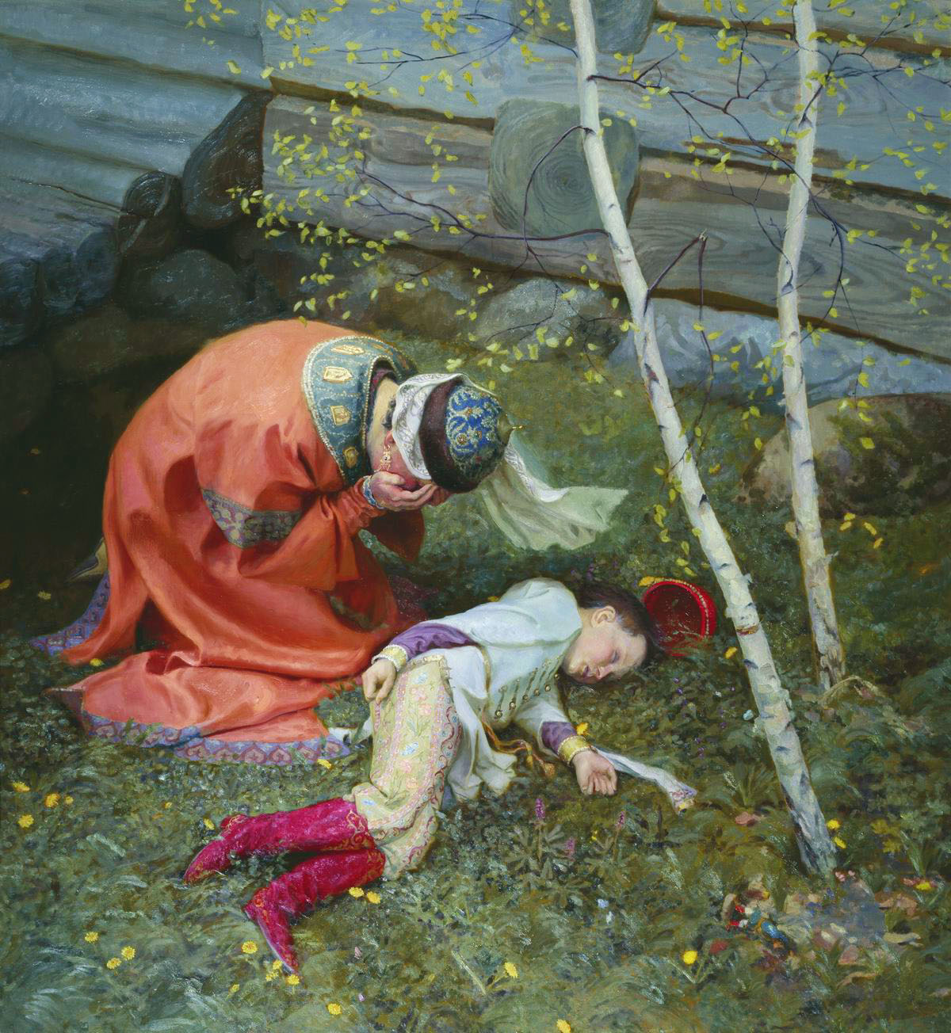
Зловещим событием в истории правления Годунова стала загадочная смерть в Угличе восьмилетнего сына Ивана Грозного и Марии Нагой, царевича Дмитрия 15 мая 1591 г. Следственная комиссия во главе с боярином В.Шуйским пришли к выводу о несчастном случае.
Благоверный царевич Дмитрий

Slide 14
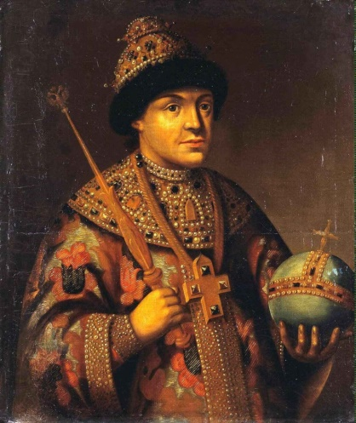
Историческая справка
Политика царя Бориса Годунова
Лето 1601 г. Холодное и сырое, начался неурожай. Цены на хлеб подскочили в 100 раз. Правительственные меры результата не принесли.

Slide 15
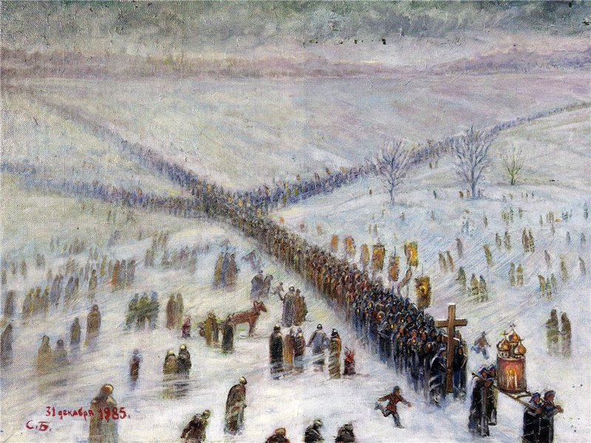
В 1601—1602 Годунов пошёл даже на временное восстановление Юрьева дня. Правда, он разрешил не выход, а лишь вывоз крестьян. Но и этот шаг ненамного увеличил популярность царя. Массовый голод и недовольство установлением «урочных лет» стали причиной крупного восстания под руководством Хлопка (1602 - 1603 гг.), в котором участвовали крестьяне, холопы и казаки. Повстанческое движение охватило около 20 уездов центральной России и юга страны. Восставшие объединялись в крупные отряды, которые продвигались к Москве.

Slide 16
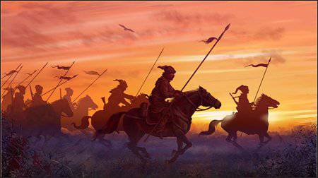
Историческая справка
Смутное время и казачество
В правление Федора Иоанновича (1584-1598) могущество России продолжало возрастать. Русско-шведская война 1590-1593 годов завершилась победой, были возвращены утраченные после Ливонской кампании города: Ям, Копорье, Ивангород, Орешек, Корела. В августе 1591 года была разбита крымская орда, которая хотела воспользоваться войной Москвы с Швецией. Важную в роль в битве сыграли донские казаки. Когда крымское войско вышло к Москве, они ударили по вражеским тылам: резервы крымчаков были разгромлены, в плен взято 7 тыс. человек, захвачено 17 тыс. лошадей. А после этого казаки двинулись на Крым. Это известие вызвало панику среди татар, и они стали отходить, затем побежали.

Slide 17
Историческая справка
Смутное время и казачество
Борис Годунов (в 1587—1598 годы фактический правитель России, при больном царе, с февраля 1598 года — избран царём) был одним из первых правителей, который пытался вести царство по западному пути развития. Так, в отношении казаков он решил повторить опыт Польши, превратив их в обычных подданных. В 1593 году Дон получил приказ жить с турками в Азове мирно, отпустить всех пленных. Управлять донским войском должен был царский уполномоченный – дворянин Пётр Хрущёв. Казачий круг отказался его принять. Годунов был разозлён и отправил князя Волконского с грамотой, обещая за непослушание опалу и казни, угрожая даже разогнать донское казачество, послав царское войско, заключить против казаков союз с турками. В это же время из Москвы прибыл казак Нехорошко Картавый и сообщил о тяжёлом положении донцов на царской службе – жалованье не платили, «корм не давали», на Дон не отпускают, некоторых обратили в холопы. Казаки обиделись и отказали Годунову в «службе».

Slide 18
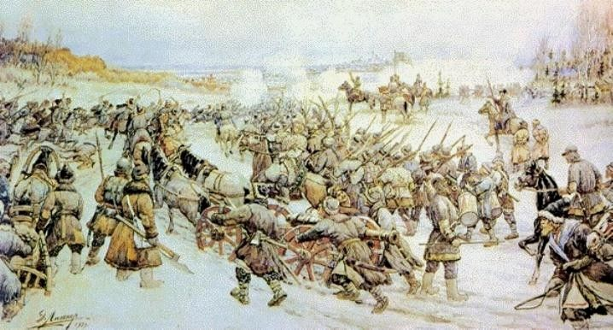
В сентябре 1603 г. в ожесточенном сражении под Москвой повстанческая армия Хлопка была разбита.А по стране стали ходить слухи, что царевич Дмитрий жив. Годунов оценил нависшую над ним угрозу: по сравнению с «прирождённым» государем он — никто. В начале 1604 было перехвачено письмо одного иноземца из Нарвы, в котором объявлялось, что у казаков находится чудом спасшийся Дмитрий, и Московскую землю скоро постигнут большие несчастья.

Slide 19
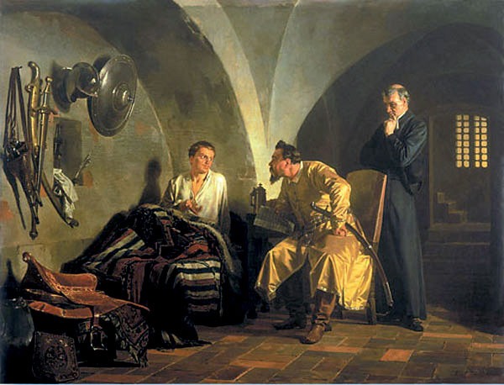
Мобилизация казацкой орды
Весной 1603 года беглый монах Гришка Отрепьев, выдававший себя за чудом воскресшего царевича Дмитрия, неожиданно для поляков исчез с территории коронной Польши. И объявился в Запорожской Сечи в роте казацкого старшины Герасима Евангелика. Несколько зажигательных речей — и всегда готовая на войну и грабежи Запорожская Сечь закипела. Известные своим организаторским талантом казаки вмиг изменили униженные стенания чернеца Григория на безальтернативный приказ «Сполох» — символ всеобщей казацкой мобилизации. Сечь стала энергично закупать оружие, вербовать в казацкие дружины охотников из украинских крестьян-хлопов. К концу года масштаб формирования повстанческой армии Лжедмитрия I напугал уже самого короля Сигизмунда: 12 декабря 1603 года особым указом король запретил продажу оружия казакам. Запорожцы не обратили на грозный манифест ни малейшего внимания.

Slide 20
Мобилизация казацкой орды
Поскольку взаимодействие Запорожья и Войска Донского осуществлялось в ту эпоху на постоянной основе, при посредничестве Динского (Донского) запорожского куреня, очень скоро к военным приготовлениям Лжедмитрия I подключились донцы. Их участие в грядущей военной экспедиции было не только «зовом сердца к грабежу», как у запорожцев, а, пожалуй, жизненно необходимой мерой. Прекратив поставки на Дон пороха и свинца, а также запретив продажу казакам этих товаров, Борис Годунов оставил донских казаков без всякого «оружейного зелья» в случае войны с татарами, ногайцами и турками. С таким положением ни при каких обстоятельствах донцы смириться не могли.
Гений Пушкина прекрасно передал атмосферу искренней готовности донцов идти до конца в войне с ненавистным Борисом Годуновым. В одноименной драме, казацкий эмиссар в ставке Отрепьева, атаман Корела на вопрос самозванца: «Ты кто?» — отвечает:
Казак, к тебе я с Дона прислан
От вольных войск, от храбрых атаманов,
От казаков верховых и низовых…
И сразу получает политические гарантии всемерного учета жизненно важных интересов казацкого народа Дона:
Благодарим донское наше войско.
Мы ведаем, что ныне казаки
Несправедливо притеснены, гонимы;
Но если Бог поможет нам вступить
На трон отцов, то мы по старине
Пожалуем наш верный вольный Дон.
Понятно, что, услышав от Лжедмитрия такие или подобные слова, атаман Андрей Корела немедленно признал самозванца «истинным государем».

Slide 21
Получив соответствующее донесение от Корелы, Войсковой Круг Дона возликовал и через случайно захваченного боярина Семёна Годунова, отпущенного затем на Русь, велел передать русскому самодержцу следующие слова: «Гонитель наш Борис! Скоро мы будемо до тебя, на Москвы, с царевичем Димитрием».
Борис Годунов был очень взволнован этим посланием. Он немедленно отправил на Дон своего ближнего боярина Петра Хрущева с выпиской решения Боярской думы о смерти настоящего царевича Дмитрия, а также с предложением немедленно восстановить «государев отпуск» на Дон. Увы, это разумное предложение слишком опоздало. Уже мобилизованный Дон совместно с Запорожской Сечью был готов к войне и хотел только войны.
Впрочем, «расстриге» Отрепьеву жалкое признание Хрущева и других московских холуев было уже не нужно: его хорошо вооруженная повстанческая армия переправилась через Днепр и подходила к Моравску — первой русской крепости на пути к Москве. На Русь надвигалась неумолимая казацкая орда, остановить которую династия Годуновых, подточенная изменами московских бояр, к сожалению, не смогла.

Slide 22
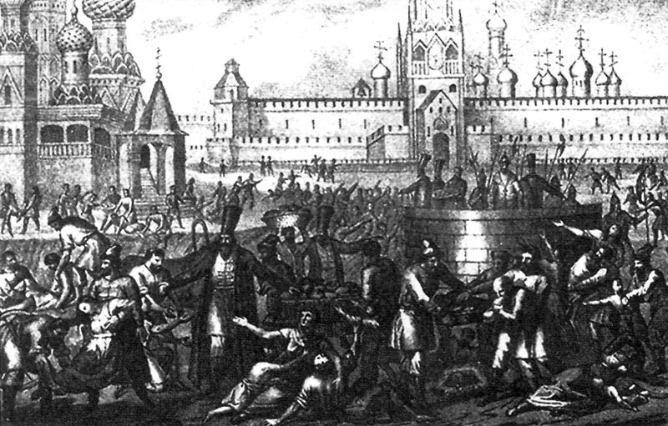
Начало войны
В октябре 1604 года отряд самозванца вторгся в пределы Московского царства. Первоначально предприятие выглядело полной авантюрой. У него было всего 1,5-2 тыс. польских наёмников, 2 тыс. запорожцев и небольшой отряд донцов. Артиллерии у отряда не было, удар крымского хана Казы-Гирея на Юге не состоялся. Но почти сразу на сторону самозванца стали переходить города – Чернигов, Моравск, Путивль, затем Рыльск, Курск, Севск, Кромы. Царское войско князя Ф.И. Мстиславского (50 тыс.) не смогло разбить отряды Лжедмитрия (до 15 тыс.) 18 декабря 1604 года под Новгородом-Северским.

Slide 23
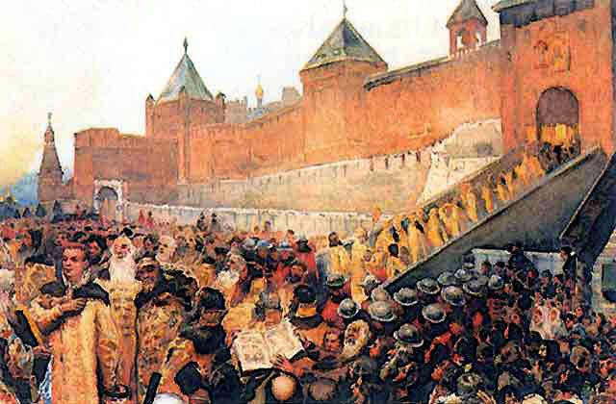
Историческая справка
21 января 1605 года в битве у Добрыничей войско самозванца было разбито. Во многом это было связано с бегством отрядов крестьян, царским войскам оставалось только гнать их и рубить. Тут Годунов и его воеводы совершили ошибку – его войска развязали террор, причём не только против восставших, но и просто сочувствующих, не щадили даже женщин и детей. В итоге антиправительственные настроения ещё больше усилились. Казаки и в поражении не бросили Лжедмитрия, атаман Корела с отрядом из 4 тыс. человек (из них казаков было всего 6 сотен) в крепости Кромы сковал инициативу всей царской армии.

Slide 24
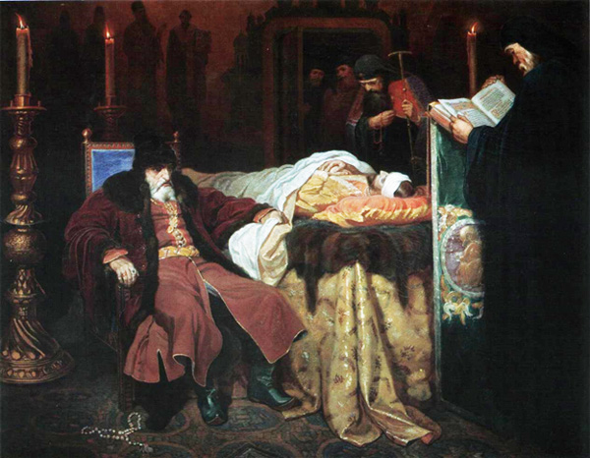
Ситуация для Годунова также осложнялась из-за состояния его здоровья. Уже с 1599 года появляются упоминания о его болезнях, нередко царь недомогал и в 1600-е годы. 13 апреля 1605 Борис Годунов сказал, что чувствует дурноту. Позвали лекаря, но царю стало хуже: из ушей и носа пошла кровь. Царь лишился чувств и вскоре умер. Похоронили его в Кремлёвском Архангельском соборе.

Slide 25
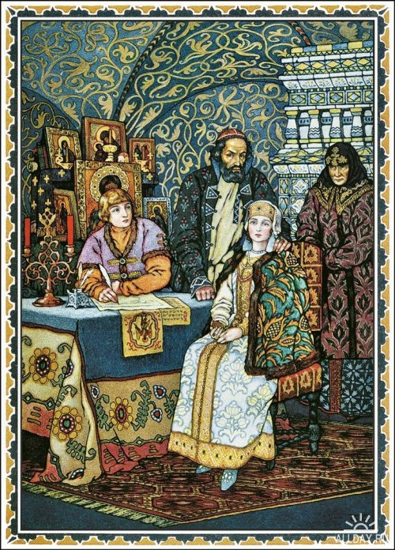
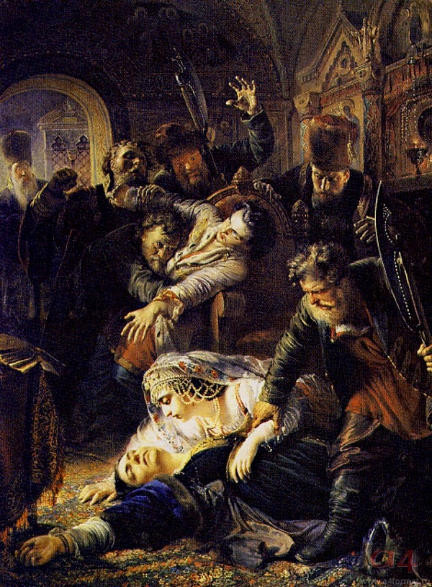
Царём стал сын Бориса — Фёдор, юноша образованный и чрезвычайно умный. Вскоре в Москве произошёл мятеж, спровоцированный Лжедмитрием. Царя Фёдора и его мать убили, оставив в живых лишь дочь Бориса — Ксению. Её ждала безотрадная участь наложницы самозванца. Официально было объявлено, что царь Фёдор и его мать отравились. Тела их выставили напоказ. Затем из Архангельского собора вынесли гроб Бориса и перезахоронили в монастыре близ Лубянки. Там же захоронили и его семью: без отпевания, как самоубийц.

Slide 26
Литературная трактовка исторических событий
Бурные события начала XVII столетия, получившие у современников название «смутного времени», нашли широкое отражение в литературе. Многие писатели, обращаясь к этому историческому периоду, пытались осмыслить исторические характеры русских царей, дать оценку их поступков.
А.С.Пушкин в своём исследовании деятельности Самозванца опирался на исследования Н.М.Карамзина в «Истории государства Российского». В центре трагедии «Борис Годунов», написанной в 1825 году, – судьба отдельного человека и судьба целого народа. В этом философском произведении автор рассуждает о сущности власти и её влиянии на самого правителя, о незаконном восшествии на престол и вечном страхе перед потерей трона. Пушкин придерживается исторической версии, что убийство царевича Дмитрия, наследника престола, необходимо было Борису Годунову, жаждущему власти.

Slide 27
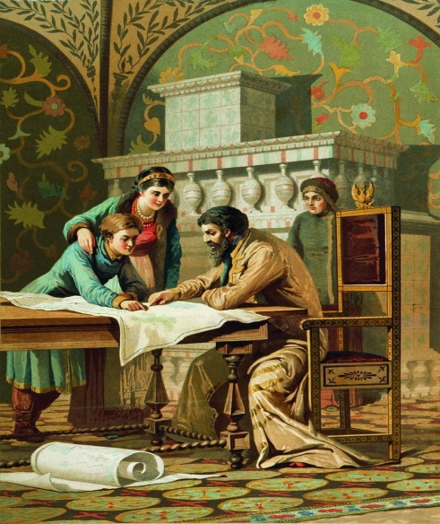
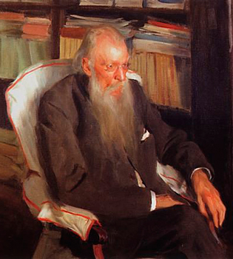
Литературная трактовка исторических событий
В 1879 году русский писатель, историк Д.Л.Мордовцев пишет роман «Лжедмитрий», в котором рассматривает исторические законы без отрыва от законов нравственных, ибо, по убеждению писателя, «история, как и нравственные законы, ничего не прощает, никогда не забывает долгов и нравственных промахов кого бы то ни было и никого не милует».

Slide 28
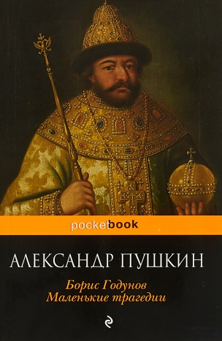
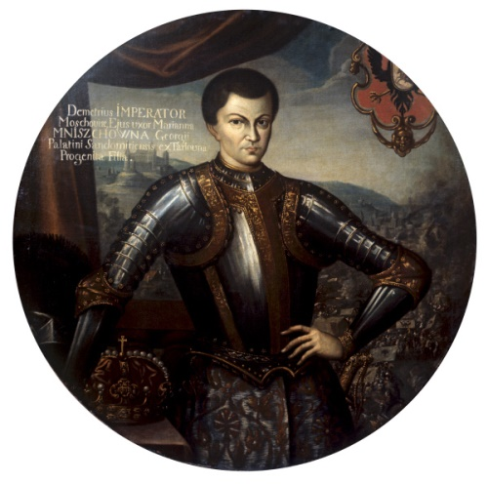
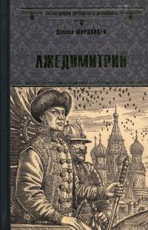
Литературная трактовка исторических событий
Если сопоставить трагедию А.С.Пушкина «Борис Годунов» и роман Д.Л.Мордовцева «Лжедмитрий», можно выделить как сходные черты, так и различия, прежде всего индивидуально – авторского восприятия личности Лжедмитрия.
Александр, Сергеевич придерживался карамзинской версии, поэтому он изображает в качестве претендента на русский престол беглого монаха Гришку Отрепьева. Лжедмитрий у Мордовцева – это не Отрепьев, хотя этот монах сопровождает главного героя до самой смерти. У Даниила Лукича получилась загадочная фигура, возможно, сам чудом спасшийся царевич Дмитрий.

Slide 29
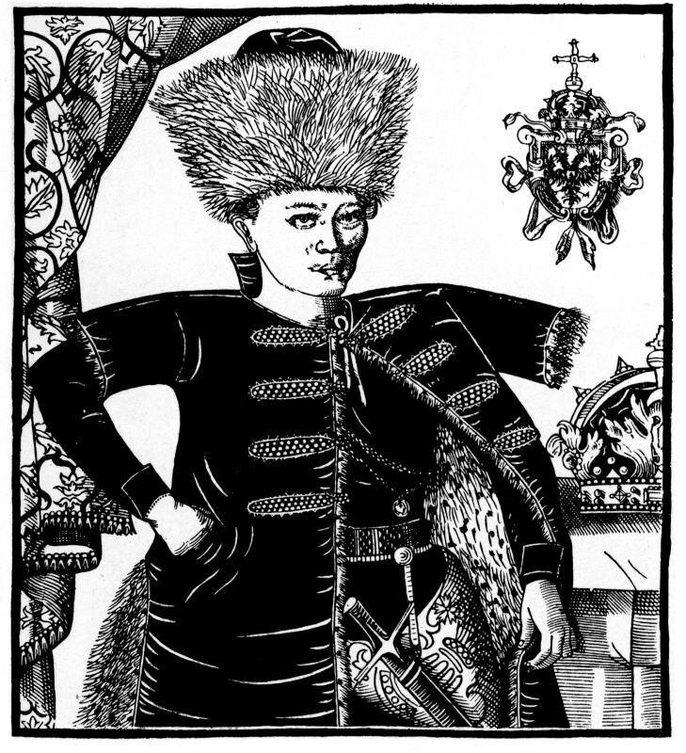
Литературная трактовка исторических событий
В данных произведениях характер Лжедмитрия раскрывается как через его поступки, так и через мысли, чувства, намерения, отражающиеся в монологах и диалогах героев. В романе «Лжедмитрий» Мордовцев широко использует портретные характеристики для создания образа Самозванца. Особую роль играет взгляд героя, подчёркивающий загадочность личности Лжедмитрия:
«Входит невысокий, сухощавый, с рыжевато-русыми волосами юноша…Смуглое, некрасивое, кругловатое лицо, изображающее необычайную, львиную мощь в скулах – ту мощь, которая в состоянии раздавить Московское царство, словно гнилой орех…; голубые глаза, как-то, если можно так выразиться, постоянно о чём-то «своём» думающие, но никому «своего» не выдающие, - всех невольно и повелительно приковывает внимание к этому юноше…»

Slide 30
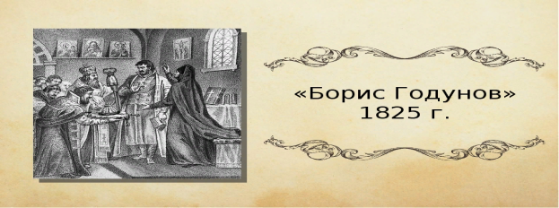
Литературная трактовка исторических событий
В трагедии «Борис Годунов» Александр Пушкин вводит образ Лжедмитрия в самом начале драмы. Лжедмитрий - своеобразный герой времени, смутного времени. На протяжении всей трагедии этот человек противоречив, неоднозначен как и само непонятное, сумбурное время. Смутный герой смутного времени. Пушкин называет его простым русским именем, казалось бы, ничем не отличающимся от подобных простых имён. Григорий. По сюжету ему 20 с лишним лет. Но всё-таки он не Гришка, а Григорий - чуть более взрослое, но Александр Пушкин называет его только по имени «Григорий». А не официально «Григорий Отрепьев» - Пушкин подчёркивает то, что его персонаж такой же человек, как и все люди, как каждый из нас. Изначально в трагедии отсутствует предубеждённое отношение автора к герою.

Slide 31
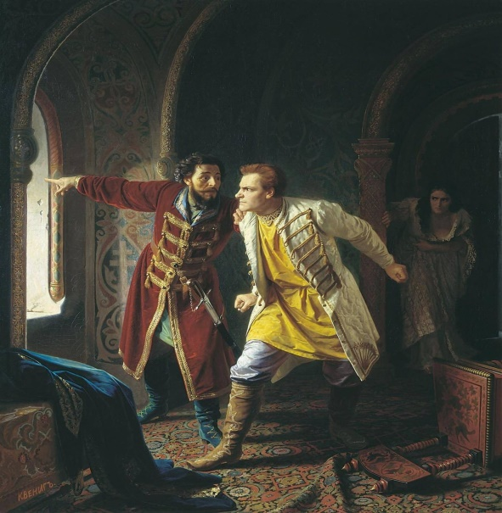
Литературная трактовка исторических событий
Несмотря на расхождения в вопросе происхождения Лжедмитрия и иные незначительные разночтения, Пушкин и Мордовцев близки по своим идейно -художественным исканиям: оба средствами словесного искусства ведут исследование исторического процесса, приведшего к торжеству и падению Самозванца. Оба писателя усматривают причины прихода Лжедмитрия к власти прежде всего в ненависти народа к царю Борису, наложившему на него крепостное ярмо, и неиссякаемую веру русского человека в «доброго царя».

Slide 32
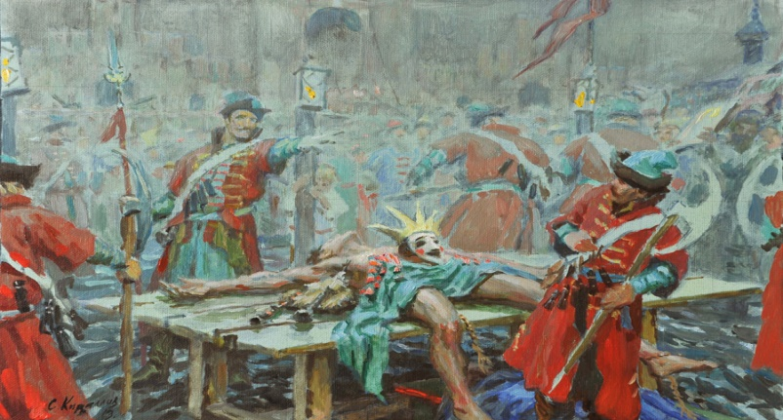
Литературная трактовка исторических событий
При общем сходстве сюжетных линий резко различаются концовки этих двух произведений. Итогом в трагедии Александра Сергеевича Пушкина «Борис Годунов» для Лжедмитрия стал сон. Для Бориса Годунова - смерть и убийство семьи Годуновых. Для народа - начало осознания происходящего перед ними. Именно поэтому Пушкин и не описывает вторжение самозванца в Москву и его гибель.
Роман Мордовцева заканчивается более трагически. Самозванец предан и убит бывшими союзниками, убит жестоко, над его телом издеваются и после смерти.
Сергей Кириллов «Казнь Лжедмитрия» 2013 год

Slide 33
Инструкционная карта к практическому занятию № 8. Сравнительная характеристика фрагментов романа Д.Л.Мордовцева «Лжедмитрий» (1879) и А.С.Пушкина «Борис Годунов» (1825).
Оба автора не обошли своим вниманием донских казаков, показали их как мощную силу, противостоящую несправедливой власти.
Содержание и последовательность выполнения заданий
Прочитайте приведённые ниже фрагменты текстов и выполните задания А1 – А5, В1 –В5, С1 –С2
А1. Какова основная тема каждого фрагмента?
1) тема войны
2) вера простого народа в «доброго царя»
3) тема памяти
4) тема родины
А2. Каким предстаёт Дмитрий Самозванец в данных фрагментах?
1) овеянным особым лиризмом повествования
2) растерявшимся человеком
3) уверенным в своей правоте человеком
4) трусом, неспособным к активным действиям

Slide 34
Инструкционная карта к практическому занятию № 8
А3. Каким настроением пронизана заключительная часть обоих произведений?
1) раскрывает умиротворённое состояние героев
2) пронизана зловещим ожиданием войны
3) настроением скорби, ведь действия Дмитрия Самозванца привели к смуте и польской интервенции
4) настроением, определяющим причины основного конфликта
А4. Что указывает на разные исторические источники трактовки образа Лжедмитрия Пушкиным и Мордовцевым?
1) Характер Лжедмитрия
2) Образы донских атаманов
3) Изображение простого народа
4) Пушкин считал, что Дмитрий Самозванец – беглый монах Гришка Отрепьев, у Мордовцева – это чудом спасшийся царевич.

Slide 35
Инструкционная карта к практическому занятию № 8
А5. Каким предстаёт донское казачество в данных фрагментах? Свой ответ аргументируйте.
1) Незначительная часть войска Лжедмитрия
2) Часть русского общества
3) Реальная грозная сила, оппозиционная Борису Годунову
4) Всадники Апокалипсиса
В1. Чем заканчиваются оба произведения? Одинаковы ли позиции авторов по отношению к событиям смутного времени? Свой ответ обоснуйте примерами из текста.
В2. Выпишите из художественных фрагментов устаревшие слова, растолкуйте их значение. (3-4 примера)
В3. Как называется средство художественной выразительности, основанное на переносе признака с одного предмета на другой на основе смежности понятий (например, «кланяемся всем Тихим Доном..», «Не сомневался видеть // В своих рядах казачьи бунчуки»)?

Slide 36
Инструкционная карта к практическому занятию № 8
В4. Приведите примеры эпитетов, которые характеризуют отношение авторов к казакам.
В5. Как называются меткие, образные, устойчивые обороты, характерные для разговорного стиля речи? Приведите примеры из текста (2-3 примера).

Slide 37
Инструкционная карта к практическому занятию № 8
Дайте полный развёрнутый ответ (в объёме 5-10 предложений) на проблемный вопрос (С1, С2), опираясь на конкретный литературный материал и позицию автора произведения.
С1. Напишите сочинение-рассуждение по прочитанному фрагменту, отвечая на вопрос: «Как средствами словесного искусства обоим авторам удалось показать взлёт и падение Лжедмитрия? Чем отличается художественный образ от реального исторического лица?» Свой ответ обоснуйте примерами из текста. (5 - 10 предложений)
С2. Напишите сочинение-рассуждение по прочитанному фрагменту, отвечая на вопросы: «Как раскрывается в данных произведениях тема веры русского народа в «доброго царя»? Кто из русских писателей обращался к этой теме?» Свой ответ обоснуйте примерами из текста. (5-10 предложений)

Slide 38
Домашнее задание:
Оформите практическую работу отдельным файлом и разместите её на Яндекс – диске преподавателя в собственной папке.
Познакомьтесь с биографией донских авторов Д.И.Петрова и Б.В.Изюмского. Сделайте в рабочую тетрадь краткий конспект по биографии каждого автора, отразив в нём основные моменты их жизни и творчества.

Slide 39
«Идеал истории состоит в обстоятельной, беспристрастно и умно-художественно нарисованной картине того, как пахал землю, вносил подати, отбывал рекрутчину, благоденствовал и страдал русский народ, как он коснел или развивался, как подчас он бунтовал и разбойничал целыми массами, воровал и бегал тоже массами, в то время, когда для счастия его работали генералы, полководцы и законодатели…»
Д.Л.Мордовцев

